Slide 1
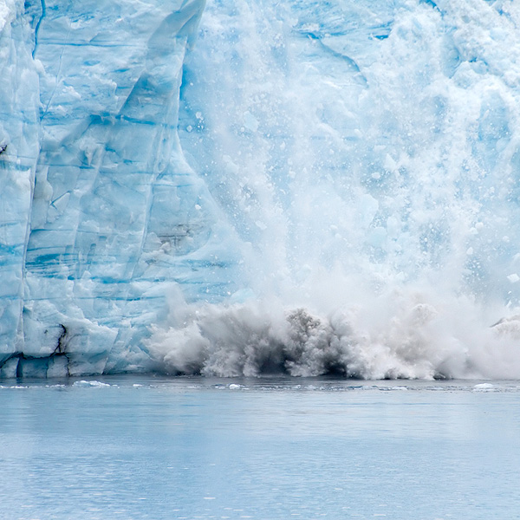


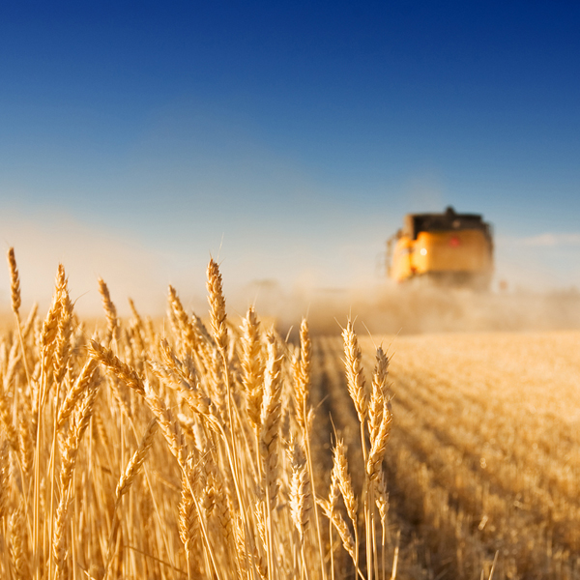
Carbon Footprint
Link tussen Milieubewustzijn en Bedrijfsresultaat
24 april 2012, Theun Vellinga

Slide 2
Overzicht workshop:
Broeikaseffect en Klimaatverandering
  Waar praten we over?
Rol van de veehouderij
  Emissies
Het kader
  Hoe werkt het door in kringlopen?
  Stand van zaken uit onderzoek

Slide 3
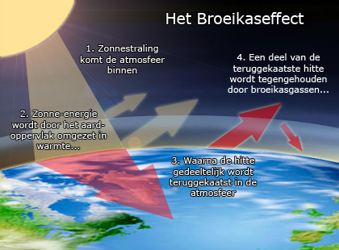
Broeikaseffect

Slide 4
Broeikasgassen en hun effectiviteit
Global Warming Potential
  Omrekening van broeikasgassen naar
  CO2 equivalenten
Kooldioxide CO2 1
Methaan CH4 25
Lachgas N2O 298
Chloor en Fluor houdende
koolwaterstoffen CFK’s 1000 – 12000

Slide 5
Rol van de Veehouderij
Draagt de veehouderij bij aan het broeikaseffect?
  Welke broeikassen zijn daarbij belangrijk?
  Waar ontstaan deze broeikasgassen dan?
  In de landbouw wordt ook CO2 vastgelegd!
Hoe bereken je de bijdrage van de veehouderij?

Slide 6
Ketenbenadering
Agrarische sector
Consument
Externe
Inputs
Dierlijke
Producten en
Diensten
Dier
Voerplaat
Mest
Land
gebruik
Extern
Voer

Slide 7
Ketenemissies
Agrarische sector
Consument
N2O
CO2
CH4
Externe
Inputs
Dierlijke
Producten en
Diensten
Dier
N2O
CH4
Voerplaat
Mest
N2O
CO2
N2O
CO2
Land
gebruik
Extern
Voer

Slide 8
Project Feedprint
Agrarische sector
Consument
N2O
CO2
CH4
Externe
Inputs
Dierlijke
Producten en
Diensten
Dier
N2O
CH4
Voerplaat
Mest
N2O
CO2
N2O
CO2
Land
gebruik
Extern
Voer
CO2 equivalenten
FeedPrint
kg product

Slide 9
Globaal: Emissies verschillen per diersoort
200
180
160
140
120
kg CO2 eq/kg dierlijk eiwit
100
80
60
40
20
0
Varken
Kip
Rund
Melk
Eieren
De Vries & De Boer, 2009

Slide 10
Ketenbenadering: Voer – Vee – Consument
Voerproductie
  Maken kunstmest
  Toedienen kunstmest
  Brandstofgebruik
  Ontbossing
  C-verlies areaal
Locatie emissie
  Industrie en energie
  Landbouw
  Energie
  Bosbouw
  Landbouw

Slide 11
Ketenbenadering: Voer – Vee – Consument
Emissies bij vee houden
  Methaan:
  pensfermentatie
  Methaan en lachgas:
  uit de mestopslag
Emissies na veehouderij
  Verwerken, slachten
  Internationaal transport
Locatie emissie
  Landbouw en veehouderij
  Industrie en energie
  Transport en energie

Slide 12
Het kader: De koolstof kringloop
Lang: vastlegging van C uit planten & dieren in bodem
  organische stof in de bodem
  Veen
  Aardolie, gas, kolen
Kort: vastlegging C in planten en dieren die worden gebruikt of verteerd
  Alle landbouwgewassen, alle dieren, mest enz.
Korte kringloop wordt buiten beschouwing gelaten

Slide 13
Landgebruik en verandering daarin
7000
Permanent grasland
6000
5000
Gras / bouwland rotaties
4000
Organische C & N
Permanent bouwland
3000
2000
1000
0
50
100
150
200
Tijd (jaren)

Slide 14
Stand van zaken
Broeikasgasemissies per kg product en niet per ha
Onderzoeksvragen:
  Wat zijn de grote bijdragen aan de emissies?
  Vooral herkauwers of éénmagigen?
  Maakt intensivering van bedrijven het broeikaseffect erger of juist niet?
  Transport?
  Landbouw in ontwikkelingslanden?

Slide 15
Voer is belangrijk!
Melkvee | Fractie (%) | Bron van de broeikasgassen
Methaan | 45-50 | Pensfermentatie, mest
Lachgas | 20-35 | Mest, voer
Kooldioxide | 15-35 | Voer
30-35%
Eenmagigen | Fractie (%) | Bron van de broeikasgassen
Methaan | 5-10 | Pensfermentatie, mest
Lachgas | 40-55 | Mest, voer
Kooldioxide | 35-55 | Voer
65-70%

Slide 16
Invloed vooruitgang op emissies
• Veeteelt voor eigen levensonderhoud
• Geen toegang tot de markt
12
10
• Kleine boeren bedrijfjes
• Optimaliseren bedrijfssysteem
• Inbreng multifunctionele systemen
8
Emissie ( kg CO2-eq. per kg FPCM )
6
• Gespecialiseerde systemen
• Optimalisering dierprestaties
• Georiënteerd op de markt
4
2
0
0
1000
2000
3000
4000
5000
6000
7000
8000
9000
Melkopbrengst per koe ( kg Fat-Protein Corrected Milk / jaar )
Bron: FAO 2010

Slide 17
Strategiën voor beperking broeikasgassen
12
• Koppeling met voedselzekerheid
• Bestaande technologie
• Opbouw capaciteit, technologie transfer
• Infrastructuur en instellingen
• Toegang tot de markt
10
8
Emissie ( kg CO2-eq. per kg FPCM )
6
• Nieuwe technologie
• Systeeminnovatie
4
2
0
0
1000
2000
3000
4000
5000
6000
7000
8000
9000
Melkopbrengst per koe ( kg Fat-Protein Corrected Milk / jaar )
Bron: FAO 2010

Slide 18
Technische Strategieën
12
• Mest management
• Beschikbaarheid voer
• Kwaliteit van het voer
• Diergezondheid
• Anaerobe mestvergisting
10
8
Emissie ( kg CO2-eq. per kg FPCM )
6
• Voer en additieven
• Genetische selectie
• Anaerobe mestvergisting
4
2
0
0
1000
2000
3000
4000
5000
6000
7000
8000
9000
Melkopbrengst per koe ( kg Fat-Protein Corrected Milk / jaar )
Bron: FAO 2010

Slide 19
Samengevat:
Broeikasgasemissies
beïnvloeden de Aarde
Veel emissies komen
voort uit veehouderij
Sleutelbijdrage voer,
mest als goede tweede
Kansen voor nieuwe technologie/ontwikkelingen
Transparantie via CO2/kg product

